Slide 1
第五节 隐函数的求导公式
一个方程的情形
方程组的情形

Slide 2

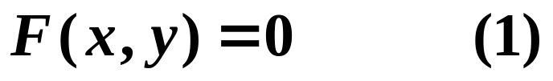
一、一个方程的情形
在一元函数微分学中,
曾介绍过隐函数
的求导法.
现在利用多元复合函数的链导法给出隐函数(1)
的求导公式,
并指出:
隐函数存在的充分条件.

Slide 3







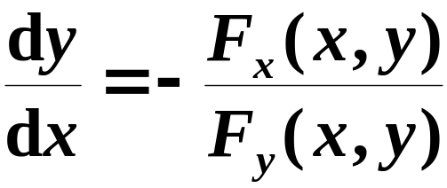
隐函数存在定理1
设二元函数
在点
的某一邻域内满足:
(1) 具有连续偏导数;
(2)
(3)
则方程
在点
的某一邻域内
恒能唯一确定一个连续且具有连续导数的函数
它满足条件
并有
隐函数的求导公式
(以下仅推导公式)

Slide 4



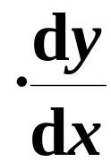

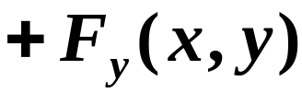


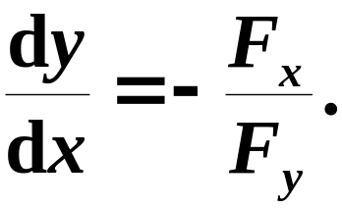
隐函数的求导公式
已知
确定了一个函数
就是一个恒等式，
两边关于x求导,
于是得
或简写:

Slide 5









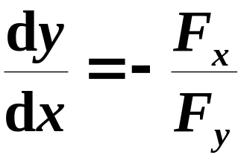
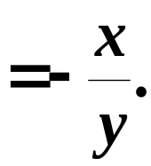
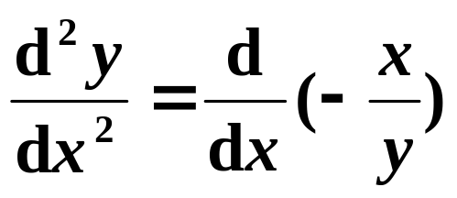
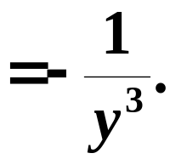

如,
方程
记
则
(1)
的邻域连续;
(2)
(3)
隐函数存在定理1
所以方程在点
附近确定一个有连续导数、
的隐函数
且

Slide 6
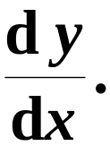
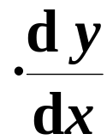
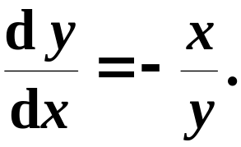


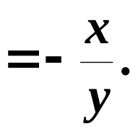

讨论：
已知方程
确定了函数y=f(x),
求
法一
两边求导
所以
法二
利用
隐函数存在定理1
这两种方法有什么区别？
法一将方程 看成是一元隐函数.
法二由方程 构造了二元函数
并利用二元函数的偏导求f (x)的导数.

Slide 7
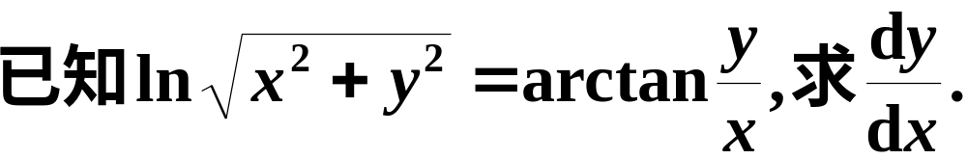
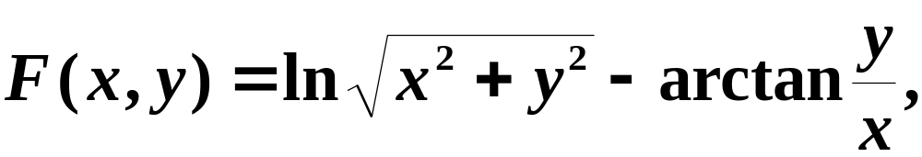
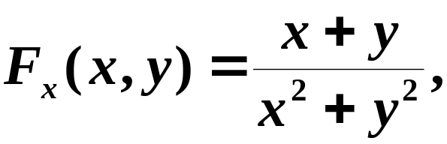
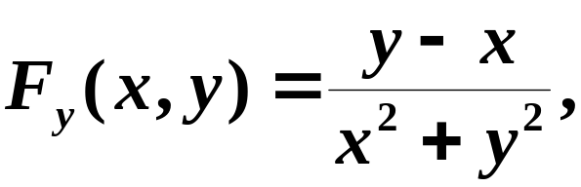

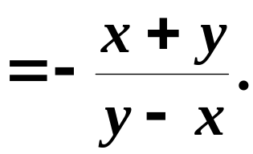
例
解
令
则

Slide 8


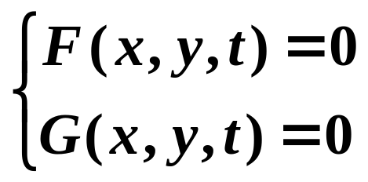
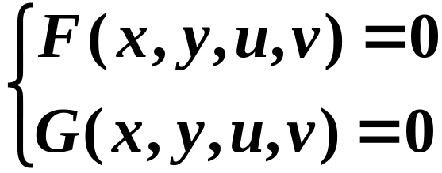
思考：
既然可能决定一个一元函数，那么
就可能确定一个
二元函数.
就可能确定
二个一元函数.
就可能确定二个二元函数.
这些函数的存在性条件是什么？
这些函数的导数该如何求？

Slide 9

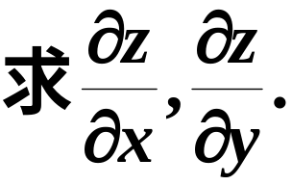









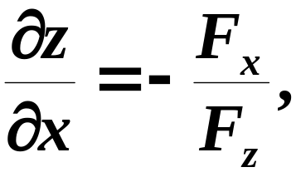
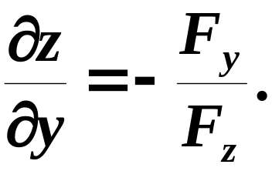
2.
如果此方程确定二元隐函数
隐函数存在定理2
若三元函数
满足:
(1)
在点
的某邻域内
具有连续偏导数;
(2)
(3)
则方程
在点
的某一邻域
内恒能唯一确定一个连续且具有连续偏导数的
函数
它满足条件
并有

Slide 10
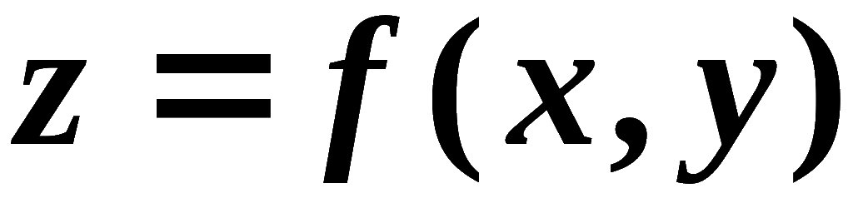
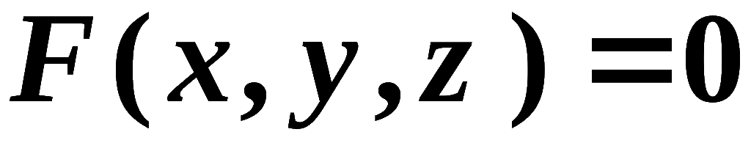


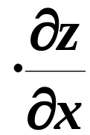
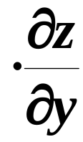





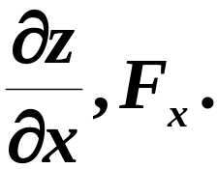
设
是方程
所确定的隐
函数,则
两边分别关于x和y求导,
应用复合函数求导法得
于是得
思考：
公式中两类符号的含义

Slide 11
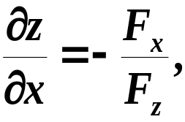
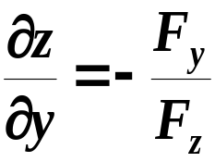
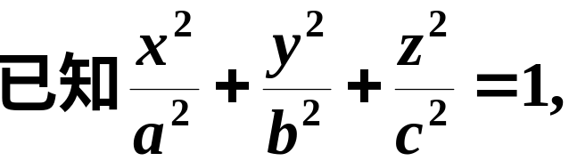
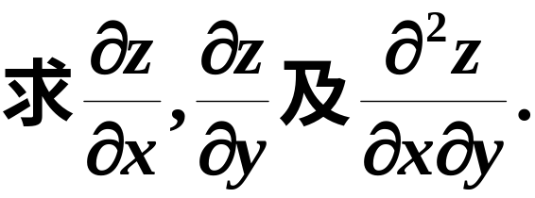
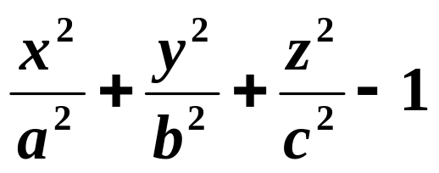
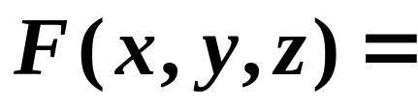
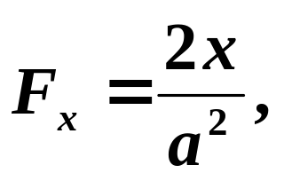
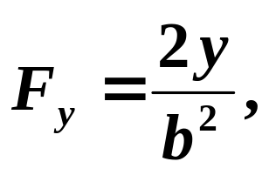
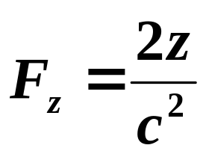
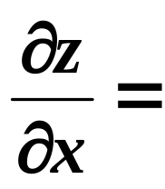
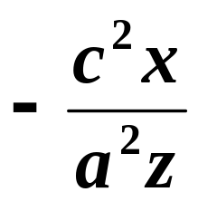
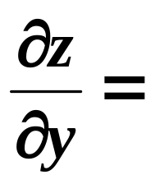
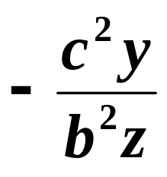


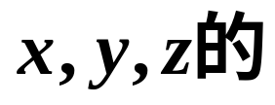
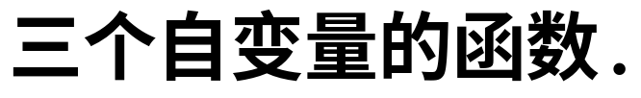
例
解
令
则

Slide 12

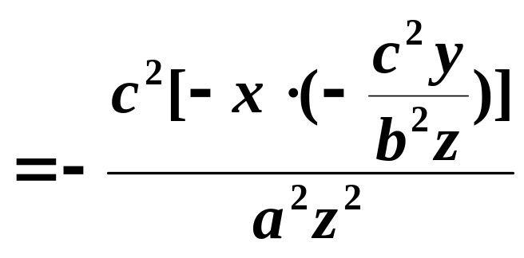
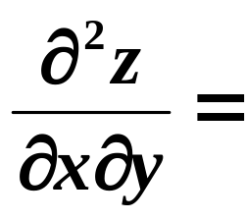
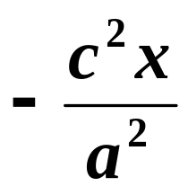

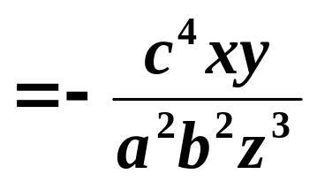

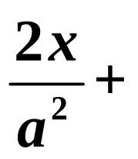
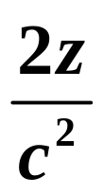
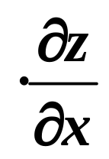


例
将
再一次对y求偏导数,得
注意：
由于公式就是将方程两边同时求偏导得到的，所以这类问题通常都可以对原方程两边求导.
比如，对上述方程两端分别对x求偏导得：

Slide 13











练习
解
法一
两边直接求导
令
则
(此时，z是x，y的函数)
整理得

Slide 14









练习
解
法二
用公式
令
并令
(此时，x，y， z均为函数F的自变量)
请认真体会这两种方法的区别.

Slide 15
















练习
解
将方程两边对x
得
求偏导,
再将上式两边对x求偏导,
得
请用隐函数存在定理2解此问题.

Slide 16







二、方程组的情形
所确定的隐函数的求导方法.
在一定的条件下(隐函数存在定理3）
可确定两个二元函数
求
带入得恒等式

Slide 17













求
两边关于x求偏导,
由链导法则得:
解这个以
为未知量的线性方程组.

Slide 18









得
分母显然不能为零
称
雅可比行列式

Slide 19





求
同理,
两边关于y求偏导,得

Slide 20












例
设方程组
确定函数
解
法一
直接代入公式☹；
法二
运用推导公式的方法.
原方程组两边分别对
x求偏导数：

Slide 21






解方程组得
同样可求

Slide 22














例
解
运用公式推导的方法.
方程组两边对
x求导
得

Slide 23

练习
设方程组
确定函数

Slide 24





例
已知
存在反函数
解
将
代入到原方程组
两边分别对
x求偏导数：
解之可得

Slide 25













练习
设有隐函数 ,其中F的偏导数连续,
求
u
v
解
法一
将方程两边求导.
对x求偏导:
即
z是 x,y 的函数!

Slide 26
















练习
设有隐函数 ,其中F的偏导数连续,
求
用复合函数求导法
解
法二
由公式.
令

Slide 27











练习
∂
ϕ
d
u
其中
f
,
ϕ
均一阶连续可导且
≠
0
,
求
.
∂
z
d
x
法一
解
用公式:

Slide 28






练习
∂
ϕ
d
u
其中
f
,
ϕ
均一阶连续可导且
≠
0
,
求
.
∂
z
d
x
法一
解
由
u
=
f
(
x
,
y
,
z
),
得

Slide 29















练习
∂
ϕ
d
u
其中
f
,
ϕ
均一阶连续可导且
≠
0
,
求
.
∂
z
d
x
法二
得
解
u
=
f
(
x
,
y
,
z
两边求全微分,
将
)
两边求全微分,
得
2
x
ϕ
+
e
y
cos
x
ϕ
⇒
d
z
=
−
1
2
d
x
ϕ
3

Slide 30




练习
∂
ϕ
d
u
其中
f
,
ϕ
均一阶连续可导且
≠
0
,
求
.
∂
z
d
x
法二
解

Slide 31







练习
有连续偏导数,且
解
法一
用公式
则
故

Slide 32





练习
有连续偏导数,且
解
法一
而
所以

Slide 33








有连续偏导数,
法二
用全微分
两边微分,得
故
故

Slide 34
作 业： 练习册 本节 全部☹
课下练习： 教材 本节 1-7, 10☹

